Slide 1
密码分析学 线性分析
王薇
weiwangsdu@sdu.edu.cn
2023-2024学年第一学期
Notes:
本次课主要参考 The block cipher Companion

Slide 2
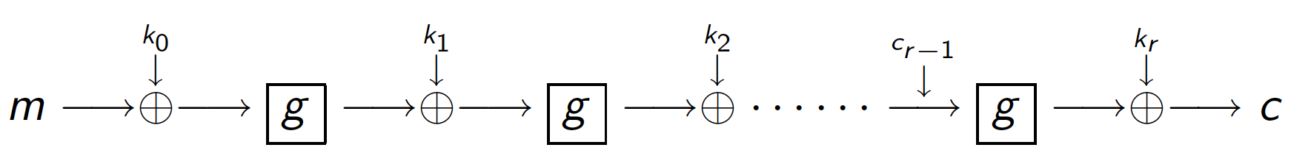
回顾-线性分析进行密钥恢复攻击
堆积引理
有效的线性近似式
复杂度：根据区分器的头尾确定得到中间状态需要猜测的密钥量，已知明文个数
需要已知的明文量与成功率之间的关系

Slide 3

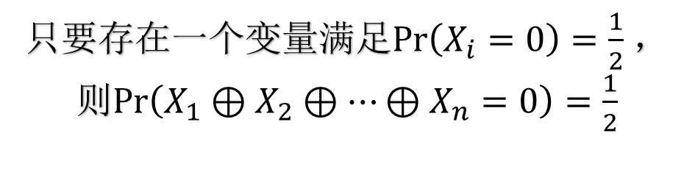
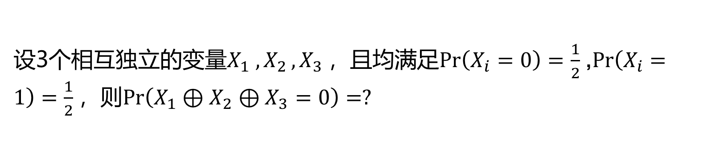
单选题
1分
设3个相互独立的变量$X_{1} {,X}_{2}, X_{3}$，且均满足$Pr\left(X_{i}=0\right)=\frac{1}{2}$ ,$Pr\left(X_{i}=1\right)=\frac{1}{2}$，则$\operatorname{Pr}\left(X_{1}⊕X_{2}⊕X_{3}=0\right)=?$
A
$$\frac{1}{2}$$
只要存在一个变量满足$Pr\left(X_{i}=0\right)=\frac{1}{2}$ ，
则$\operatorname{Pr}\left(X_{1}⊕X_{2}⊕⋯⊕X_{n}=0\right)=\frac{1}{2}$
B
1
C
0
D
$$2$$
提交

Slide 4
单选题
1分
以下哪个线性近似式更有效（ ）
A
Pr(d$∙m⨁\text{d}∙c=\text{d}∙k_{0}⨁\text{d}∙k_{1}⨁\text{d}∙k_{2}$)=$\frac{25}{32}$
B
Pr(d$∙m⨁\text{d}∙c=\text{d}∙k_{0}⨁\text{d}∙k_{1}⨁\text{d}∙k_{2}$)=$\frac{7}{32}$
C
Pr(d$∙m⨁\text{d}∙c=\text{d}∙k_{0}⨁\text{d}∙k_{1}⨁\text{d}∙k_{2}$)=$\frac{3}{32}$
D
Pr(d$∙m⨁\text{d}∙c=\text{d}∙k_{0}⨁\text{d}∙k_{1}⨁\text{d}∙k_{2}$)=$\frac{27}{32}$
提交

Slide 5
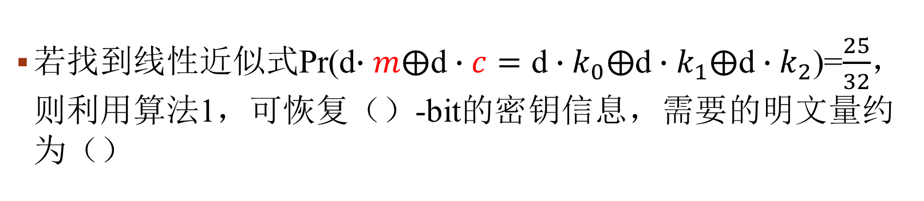
单选题
1分
若找到线性近似式Pr(d$∙m⨁\text{d}∙c=\text{d}∙k_{0}⨁\text{d}∙k_{1}⨁\text{d}∙k_{2}$)=$\frac{25}{32}$，则利用算法1，可恢复（）-bit的密钥信息，需要的明文量约为（）
A
3,$({\frac{9}{32})}^{−2}$
B
1, $({\frac{25}{32})}^{−2}$
C
1, $({\frac{9}{32})}^{−2}$
D
3,$({\frac{25}{32})}^{−2}$
提交

Slide 6
教学目标
知识
线性掩码的传播规则
能力
构造S盒线性分布表
素质
根据区分器关注的输入输出关系如何定义传播规则
具体算法的线性路线构造
复杂度分析
算法2的具体应用

Slide 7
发现有效的线性路线
Notes:
细化到每个部件

Slide 8
线性掩码的传播规则
有效：偏差的绝对值，与概率有关
过非线性变换
过线性变换

Slide 9
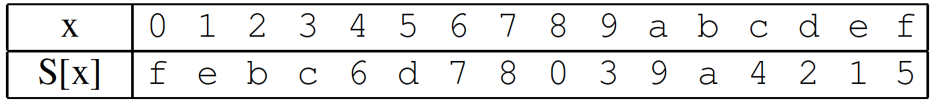
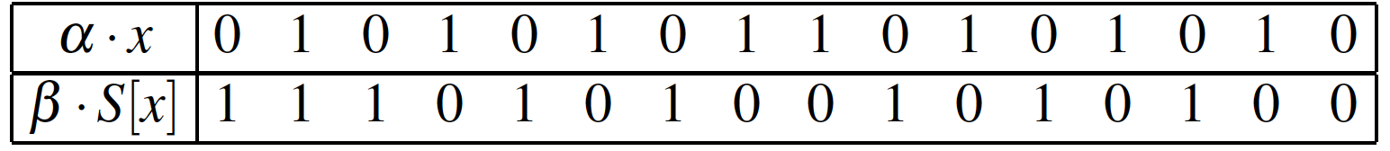
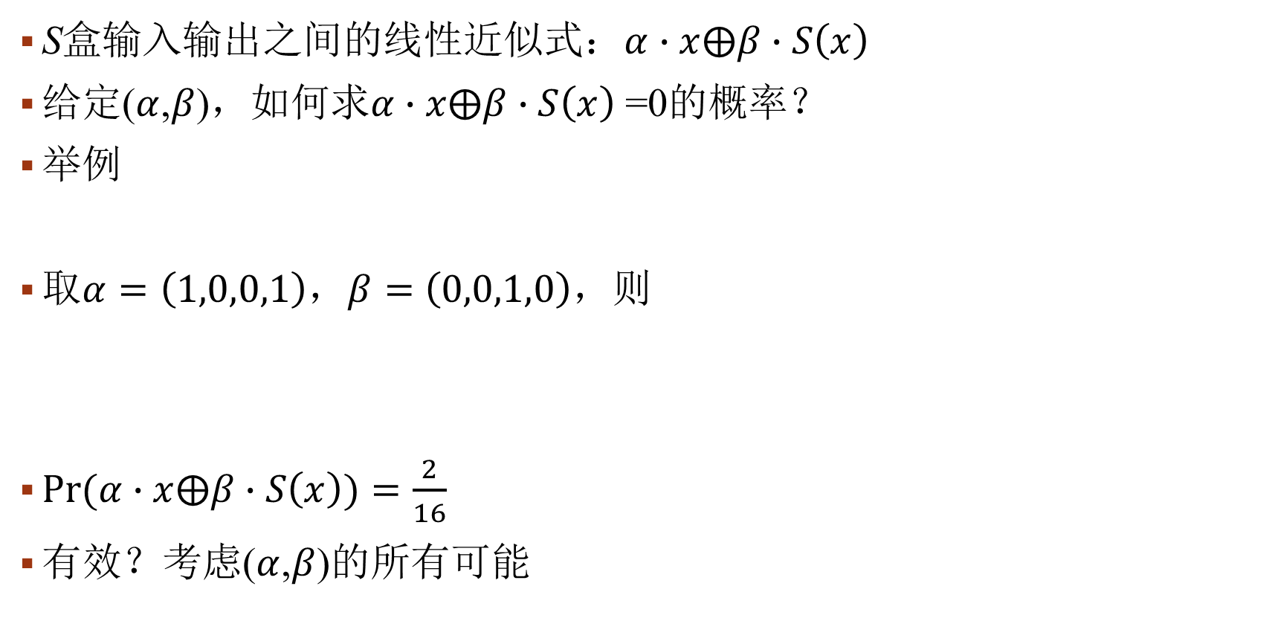


非线性变换S盒的掩码传播情况
S盒输入输出之间的线性近似式：$α∙x⨁β∙S\left(x\right)$
给定($α$,$β$)，$\text{如何求}α∙x⨁β∙S\left(x\right)$=0的概率？
举例
$取α=\left(1,0,0,1\right)，β=$ $\left(0,0,1,0\right)$，则
$\operatorname{Pr}{(α∙x⨁β∙S\left(x\right))}=\frac{2}{16}$
有效？考虑($α$,$β$)的所有可能
$$x$$
$$S(x)$$

Slide 10
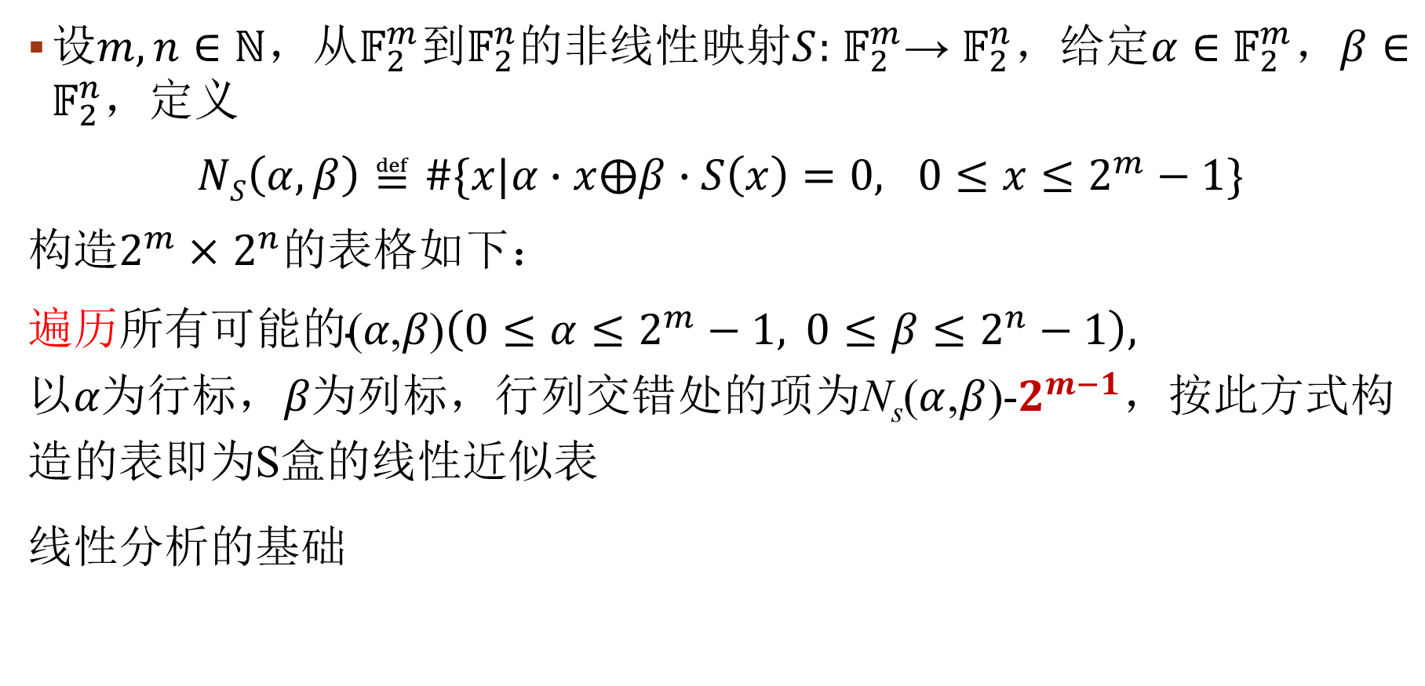
S盒的线性近似表（Linear Approximation Table, LAT）
设$m,n∈ℕ，从𝔽_{2}^{m}到𝔽_{2}^{n}的非线性映射S:$ $𝔽_{2}^{m}$→ $𝔽_{2}^{n}，给定α∈$ $𝔽_{2}^{m}$，$β∈$ $𝔽_{2}^{n}，定义$
$NS\left(α,β\right)≝\#\{x|α∙x⨁β∙S\left(x\right)=0, 0≤x≤2^{m}−1\}$
构造$2^{m}×$ $2^{n}的表格如下：$
$遍历所有可能的\text{(}α\text{,}β\text{)}\left(0≤α≤2^{m}−1, 0≤β≤2^{n}−1\right),以α为行标，β为列标，行列交错处的项为$N_{s}($α$,$β$)-$2^{m−1}$，按此方式构造的表即为S盒的线性近似表
线性分析的基础

Slide 11
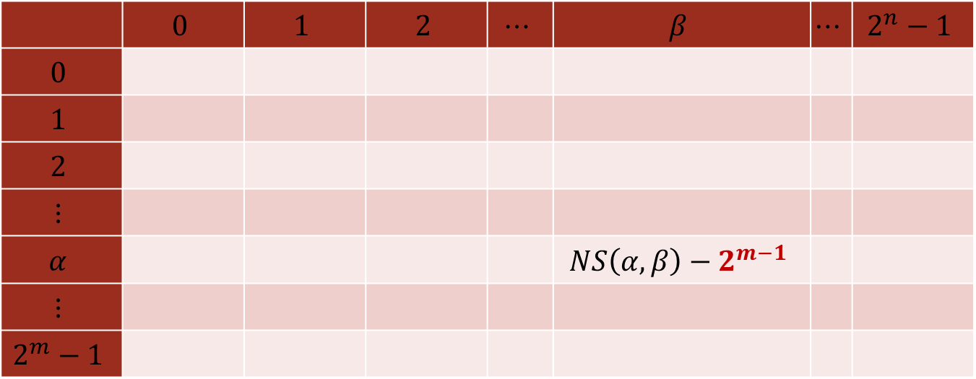
S盒的线性近似表（linear approximation table，LAT）
为寻找S盒的有效线性近似式，需构造其线性近似表LAT
输出掩码
 | $$0$$ | $$1$$ | $$2$$ | $$⋯$$ | $$β$$ | $$⋯$$ | $$2^{n}−1$$
$$0$$
$$1$$
$$2$$
$$⋮$$
$$α$$ |  |  |  |  | $$NS\left(α,β\right)−2^{m−1}$$
$$⋮$$
$$2^{m}−1$$
对一个任给的S盒能否得到此表？如何得到？
输入掩码

Slide 12
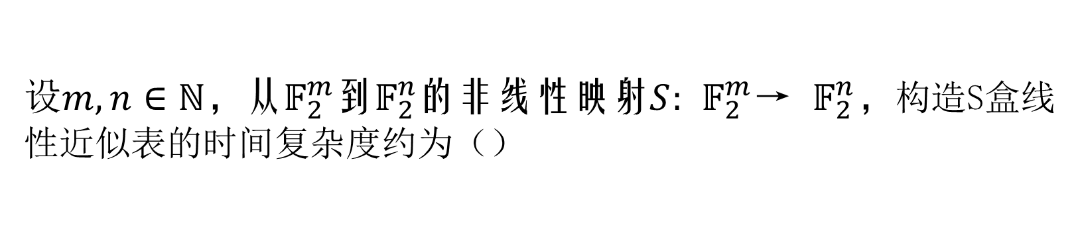
单选题
1分
设$m,n∈ℕ，从𝔽_{2}^{m}到𝔽_{2}^{n}的非线性映射S:$ $𝔽_{2}^{m}$→ $𝔽_{2}^{n}，$构造S盒线性近似表的时间复杂度约为（）
A
$$2^{2m}$$
B
$$2^{2m+n}$$
C
$$2^{2n}$$
D
$$2^{m+n}$$
提交

Slide 13
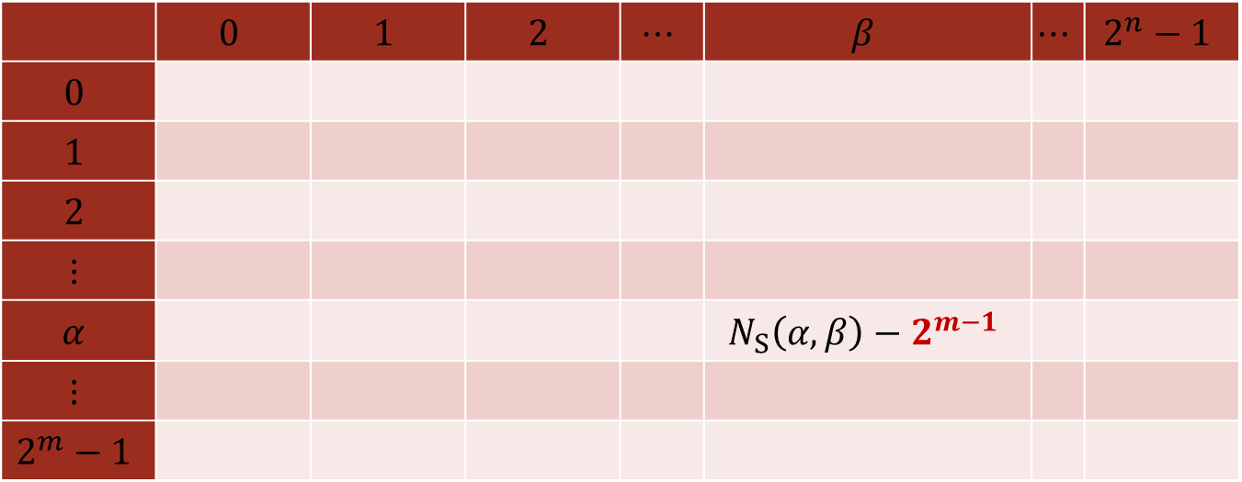

S盒的线性近似成立的概率（偏差）——LAT直接给出
$Pr\left(α∙x⨁β∙S\left(x\right)=0 \right)=?$
$Pr\left(α∙x⨁β∙S\left(x\right)=0 \right)=\frac{N_{S}\left(α,β\right)}{2^{m}}$
$ε\text{=}\text{p}\text{−}\frac{1}{2}=\frac{N_{S}\left(α,β\right)}{2^{m}}\text{−}\frac{1}{2}\text{=}\frac{N_{S}\left(α,β\right)−2^{m−1}}{2^{m}}\text{=}\frac{\text{LAT}\text{(}α\text{,}β\text{)} }{2^{m}}$
 | $$0$$ | $$1$$ | $$2$$ | $$⋯$$ | $$β$$ | $$⋯$$ | $$2^{n}−1$$
$$0$$
$$1$$
$$2$$
$$⋮$$
$$α$$ |  |  |  |  | $$N_{S}\left(α,β\right)−2^{m−1}$$
$$⋮$$
$$2^{m}−1$$
$NS\left(α,β\right)≝\#\{x|α∙x⨁β∙S\left(x\right)=0, 0≤x≤2^{m}−1\}$

Slide 14
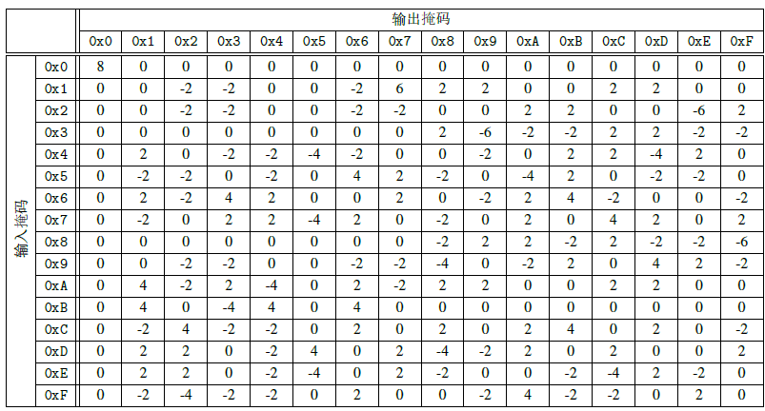
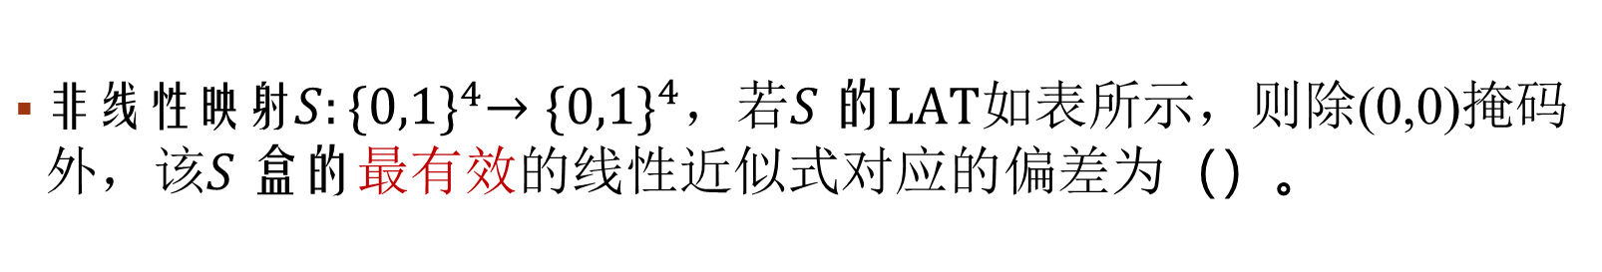
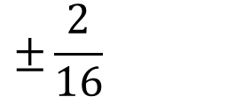
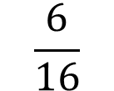
单选题
1分
$非线性映射S:{\{0,1\}}^{4}→$ ${\{0,1\}}^{4}$，若$S 的LAT$如表所示，则除(0,0)掩码外，该$S 盒的$最有效$的线性近似式对应的偏差为$（）。
A
不确定
B
$$\frac{6}{16}$$
C
$$±\frac{2}{16}$$
D
$$±\frac{6}{16}$$
提交

Slide 15
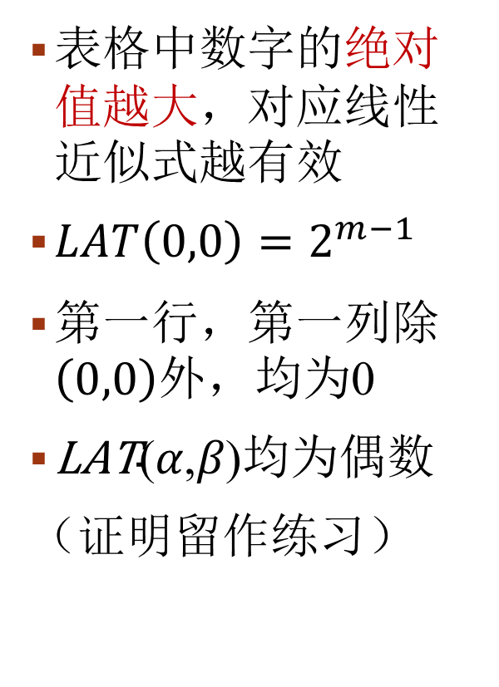
S盒的LAT
表格中数字的绝对值越大，对应线性近似式越有效
$LAT\left(0,0\right)=2^{m−1}$
第一行，第一列除$\left(0,0\right)$外，均为0
$\text{LAT}\text{(}α\text{,}β\text{)}$均为偶数
（证明留作练习）
Notes:
偏差最大，3个-6

Slide 16
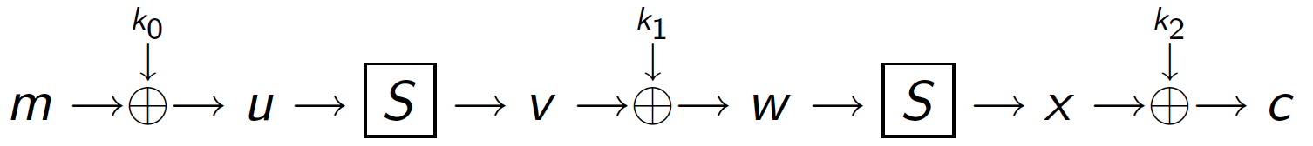
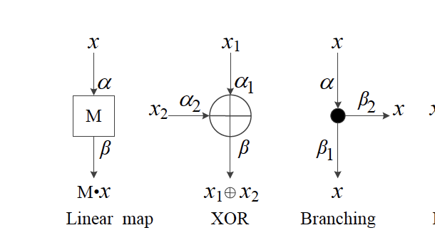


线性变换的掩码传播情况——以概率1过线性变换
消除中间变量，变为只与明文、密钥、密文有关的表达式
赋值（拉线）运算和异或密钥
异或运算（XOR，异或密钥除外）
分支运算（Branching）
线性映射（Linear Map）
$$β$$
$$β$$
Notes:
还原到按比特的异或上进行规则定义，类似不可能差分里面的定义方法
异或运算，表示从两支输入取一些比特，则输出乘上掩码还能是输入的对应比特，那么只有三个分组掩码都相同，类似连接两个线性式子

Slide 17
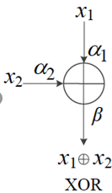
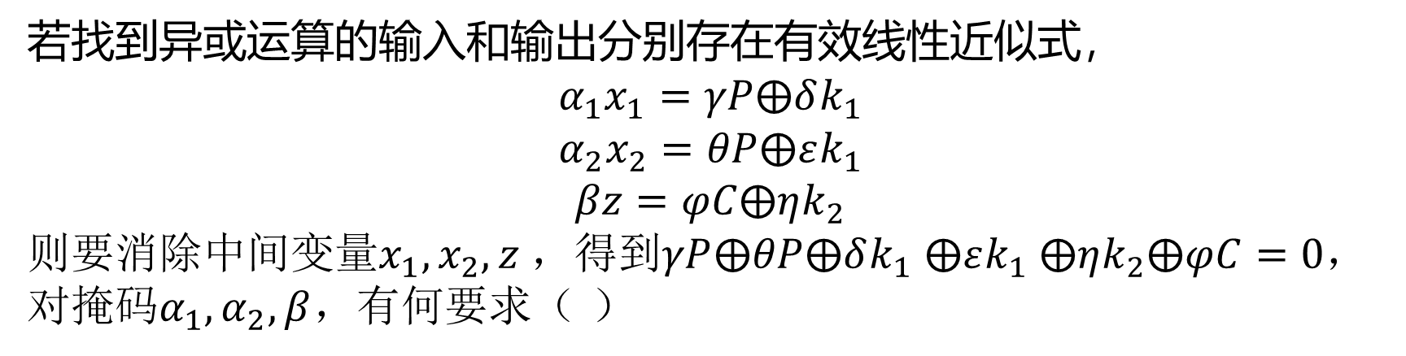
单选题
1分
若找到异或运算的输入和输出分别存在有效线性近似式，
$$α_{1}x_{1}=γP⨁δk_{1}$$
$$α_{2}x_{2}=θP⨁εk_{1}$$
$$βz=φC⨁ηk_{2}$$
则要消除中间变量$x_{1},x_{2},z$，得到$γP⨁θP⨁δk_{1}$ $⨁εk_{1}$ $⨁ηk_{2}⨁φC=0$，对掩码$α_{1},α_{2},β$，有何要求（ ）
A
$$α_{1}=α_{2}=β$$
B
$$α_{1}⊕α_{2}=β$$
C
$$α_{1}=θ$$
Z=
D
$$α_{2}=β$$
提交

Slide 18
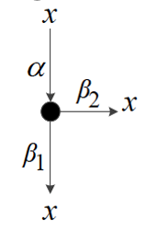
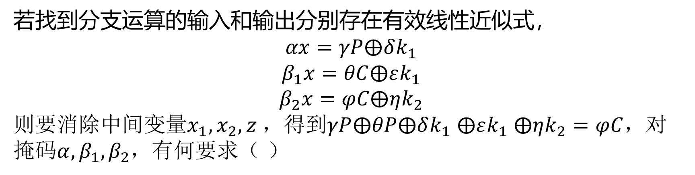
单选题
1分
若找到分支运算的输入和输出分别存在有效线性近似式，
$$αx=γP⨁δk_{1}$$
$$β_{1}x=θC⨁εk_{1}$$
$$β_{2}x=φC⨁ηk_{2}$$
则要消除中间变量$x_{1},x_{2},z$，得到$γP⨁θP⨁δk_{1}$ $⨁εk_{1}$ $⨁ηk_{2}=φC$，对掩码$α,β_{1},β_{2}$，有何要求（ ）
A
$$α=β_{1}=β_{2}$$
B
$$α=β_{1}⊕β_{2}$$
C
$$β_{1}=β_{2}$$
D
$$α=β_{1}$$
提交

Slide 19
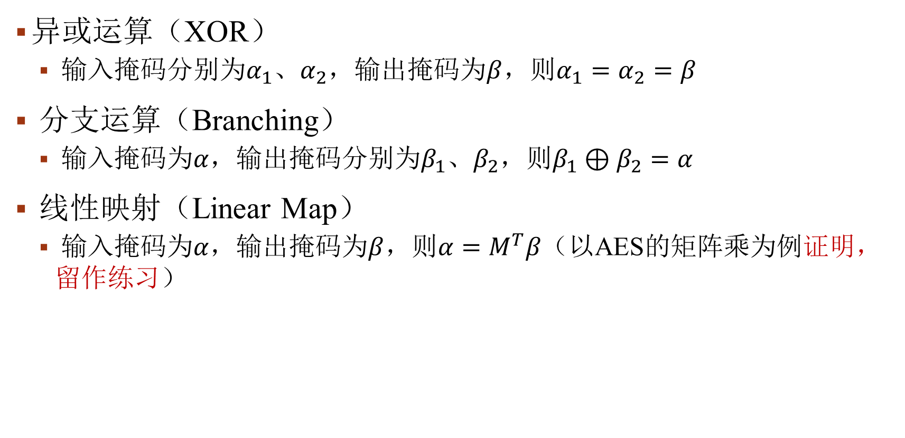
线性变换的掩码传播情况——以概率1过线性变换
异或运算（XOR）
输入掩码分别为$α_{1}$、$α_{2}$，输出掩码为$β$，则$α_{1}=α_{2}=β$
分支运算（Branching）
输入掩码为$α$，输出掩码分别为$β_{1}$、$β_{2}$，则$β_{1}⊕β_{2}=α$
线性映射（Linear Map）
输入掩码为$α$，输出掩码为$β$，则$α=M^{T}β$（以AES的矩阵乘为例证明，留作练习）

Slide 20
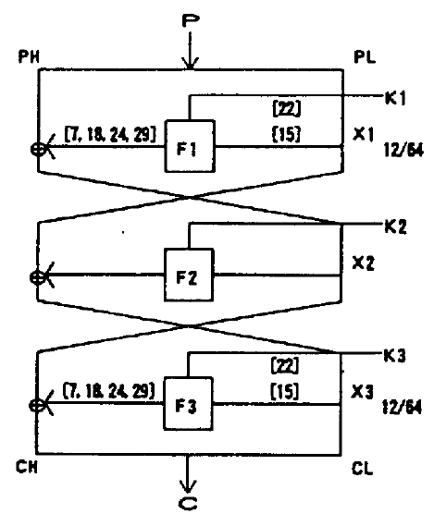
3轮DES的掩码传播
Notes:
先标注F1的输入输出掩码

Slide 21
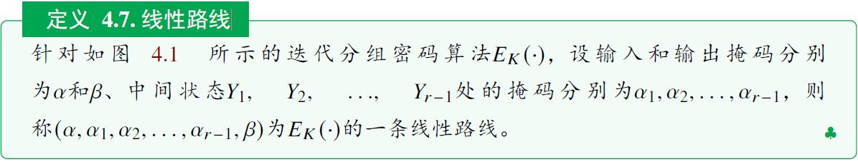
线性路线
线性近似与线性路线不同，一个线性近似中通常包含很多条不同的线性路线
线性近似的偏差与密钥相关，且极有可能与其包含的任意一条线性路线的偏差都不相等
在进行线性分析时，通常选择线性近似的一条偏差较高的路线作为代表性路线，将代表性路线的偏差作为线性近似偏差的近似估计

Slide 22
CipherD算法的线性路线
Notes:
细化到每个部件

Slide 23
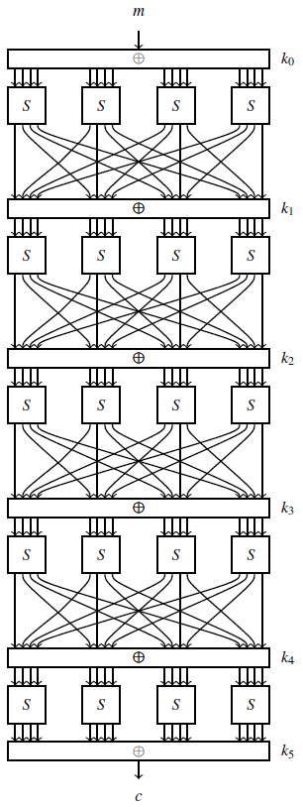
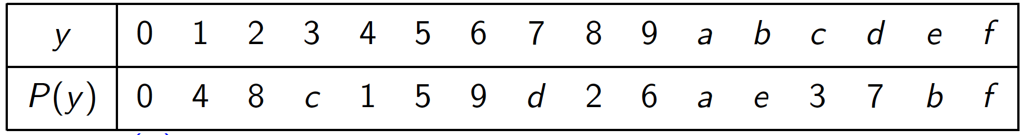

CipherD算法
分组长度16比特
r 轮迭代型分组密码算法
密钥长度：16$(r+1)$比特

Slide 24
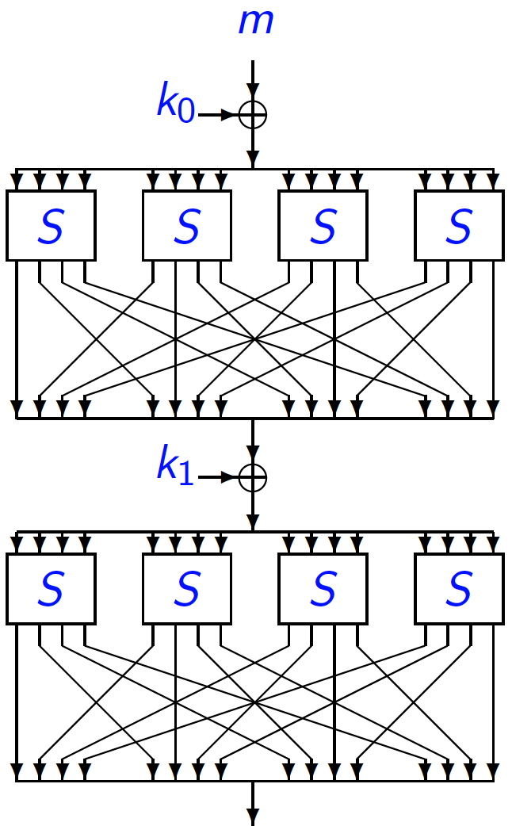
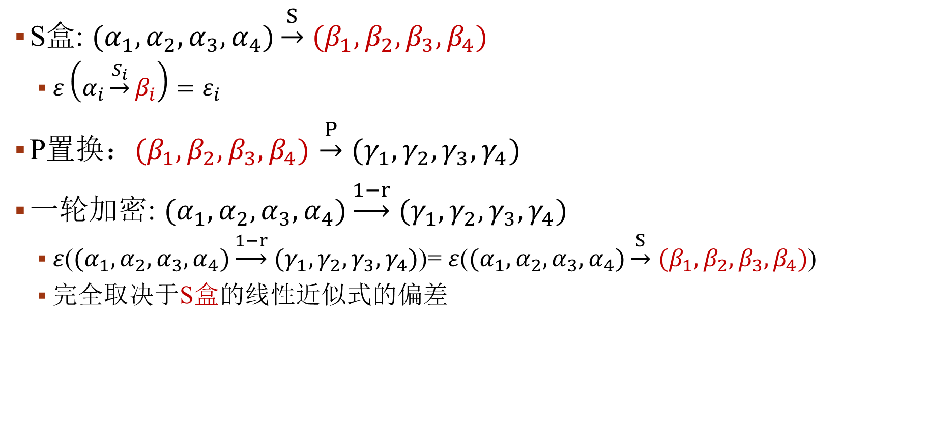
CipherD的一轮线性路线（掩码传播）
S盒: $(α_{1},α_{2},α_{3},α_{4})\underset{→}{S}$ $(β_{1},β_{2},β_{3},β_{4})$
$ε（α_{i}\underset{→}{S_{i}}β_{i}）=ε_{i}$
P置换：$(β_{1},β_{2},β_{3},β_{4})$ $\underset{→}{P}$ $(γ_{1},γ_{2},γ_{3},γ_{4})$
一轮加密: $(α_{1},α_{2},α_{3},α_{4})\underset{→}{1−r}$ $(γ_{1},γ_{2},γ_{3},γ_{4})$
$ε$($(α_{1},α_{2},α_{3},α_{4})\underset{→}{1−r}$ $(γ_{1},γ_{2},γ_{3},γ_{4})$)= $ε$($(α_{1},α_{2},α_{3},α_{4})\underset{→}{S}$ $(β_{1},β_{2},β_{3},β_{4})$)
完全取决于S盒的线性近似式的偏差

Slide 25
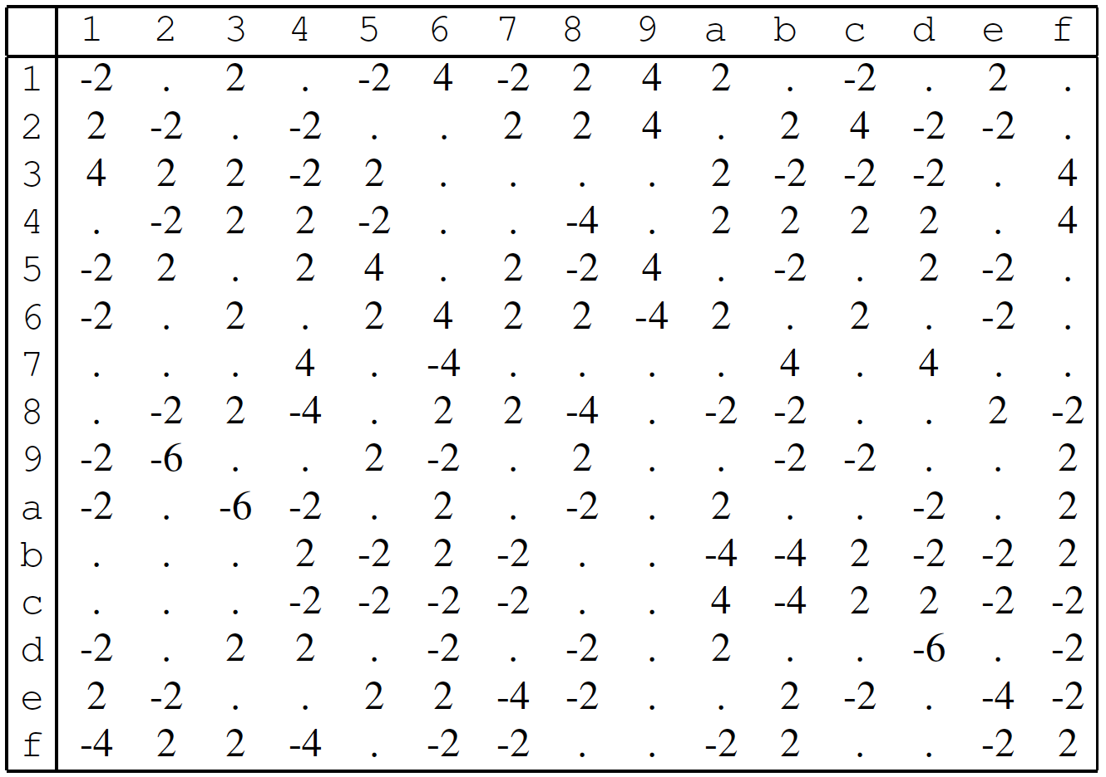

CipherD的一轮线性路线（掩码传播）
trivial one-round characteristic: 0 $\underset{→}{1R}$0，Pr=1
nontrivial one-round characteristic
选几个非零nibble？哪几个？
输入掩码不是全零，至多
三个nibble为零，不妨取最后一个
S盒的输入掩码非零
输入掩码取什么值？

Slide 26

CipherD的一轮线性路线-举例
(0$,0,0,d)\underset{→}{S}$(0$,0,0,d)$， $ε=?$
$ε=−\frac{6}{16}$
(0$,0,0,d)\underset{→}{P}$(1$,1,0,1)$
(0$,0,0,d)\underset{→}{1−r}$(1$,1,0,1)$ ，$ε=−\frac{6}{16}$
0000 0000 0000 1101
0000 0000 0000 1101
0001 0001 0000 0001

Slide 27

CipherD的一轮线性路线-举例
(0$,0,0,d)\underset{→}{1−r}$(1$,1,0,1)$ ，$ε=−\frac{6}{16}$
是最有效的1轮差分路线么？
唯一么？
最优差分路线可能不止一条
判定：理论分析or编程测试
Notes:
扩展为二轮

Slide 28
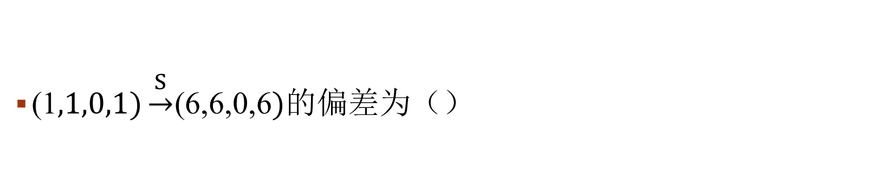
单选题
1分
(1$,1,0,1)\underset{→}{S}$(6,6,0,6$)$的偏差为（）
A
$$\frac{1}{16}$$
B
$$\frac{4}{16}$$
C
$$\frac{12}{16}$$
D
$${(\frac{4}{16})}^{3}$$
提交

Slide 29

CipherD的一轮线性路线-举例2
(1$,1,0,1)\underset{→}{S}$(6,6,0,6$)$
$ε=2^{2}{(\frac{4}{16}) }^{3}=$ $\frac{1}{16}$
(6,6,0,6$) \underset{→}{P}$(0$,d,d, 0)$
(1$,1,0,1)\underset{→}{1−r}$(0$,d,d, 0)$ ，$ε=\frac{1}{16}$
0001 0001 0000 0001
0110 0110 0000 0110
0000 1101 1101 0000

Slide 30
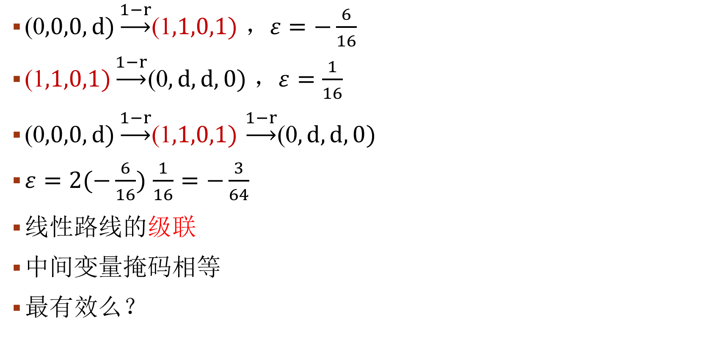
CipherD的二轮线性路线-举例1
(0$,0,0,d)\underset{→}{1−r}$(1$,1,0,1)$ ，$ε=−\frac{6}{16}$
(1$,1,0,1)\underset{→}{1−r}$(0$,d,d, 0)$ ，$ε=\frac{1}{16}$
(0$,0,0,d)\underset{→}{1−r}$(1$,1,0,1)$ $\underset{→}{1−r}$(0$,d,d, 0)$
$ε=2(−\frac{6}{16})$ $\frac{1}{16}=−\frac{3}{64}$
线性路线的级联
中间变量掩码相等
最有效么？
二轮线性路线
Notes:
要求前一个的输出掩码等于后一个的输入掩码，直接赋值，要求掩码相等

Slide 31
CipherD的二轮线性路线
影响线性路线概率的因素？
线性路线中活跃（输入掩码非零）S盒的个数
S盒的线性近似表
2轮线性路线，活跃s盒个数至少？个
如何控制活跃S盒的个数？
输入输出差分结合P置换一同考虑
例如：输出差分只有1比特非零

Slide 32
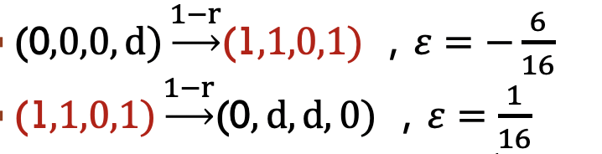
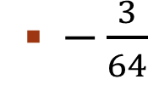

CipherD的二轮线性路线-举例2
(8$,0,0,0)\underset{→}{1−r}$ (8$,0,0,0)$，$ε=−\frac{4}{16}$, $\left|−\frac{4}{16}\right|<|−\frac{6}{16}|$
迭代的线性路线
(8$,0,0,0)\underset{→}{2−r}$ (8$,0,0,0)$ ，$ε=$？
$ε=2\left(−\frac{4}{16}\right)\left(−\frac{4}{16}\right)=$ $\frac{1}{8}>|−\frac{3}{64}$|
一轮最有效不能保证多轮最优
(8$,0,0,0)\underset{→}{i−r}$ (8$,0,0,0)$， $ε=2^{i−1}{\left(−\frac{4}{16}\right)}^{i}$
4轮区分器： (8$,0,0,0)\underset{→}{4−r}$ (8$,0,0,0)$， $ε=2^{3}{\left(−\frac{4}{16}\right)}^{4}=\frac{1}{32}$

Slide 33
缩减到5轮的CipherD算法的密钥恢复攻击
算法2
Notes:
提问：恢复哪一轮的密钥？

Slide 34
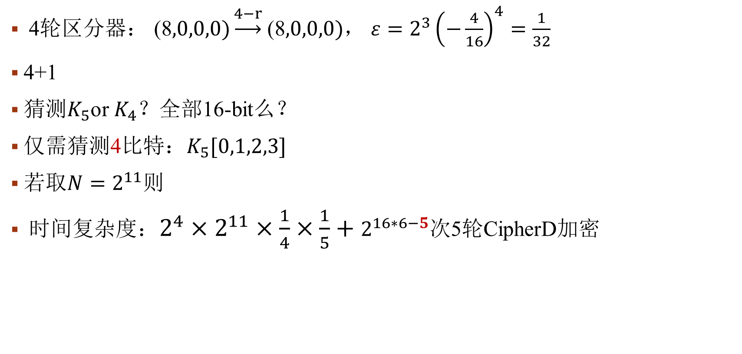
缩减到5轮的CipherD算法的密钥恢复攻击
1000 0000 0000 0000
4轮区分器： (8$,0,0,0)\underset{→}{4−r}$ (8$,0,0,0)$， $ε=2^{3}{\left(−\frac{4}{16}\right)}^{4}=\frac{1}{32}$
4+1
猜测$K_{5}$or $K_{4}$？全部16-bit么？
仅需猜测4比特：$K_{5}[0,1,2,3]$
若取$N=2^{11}$则
时间复杂度：$2^{4}×2^{11}×\frac{1}{4}×\frac{1}{5}+$ $2^{16∗6−5}$次5轮CipherD加密
1000 0000 0000 0000
Notes:
$Φ^{−1}\left(P_{S}\right)$就是根据中间的PS查两边的取值，l需恢复的密钥比特数
存储：密钥的每种可能设置一个计数器，每个计数器占11比特，因为明文总共2的11次方个

Slide 35
概率的等价定义
Notes:
细化到每个部件

Slide 36
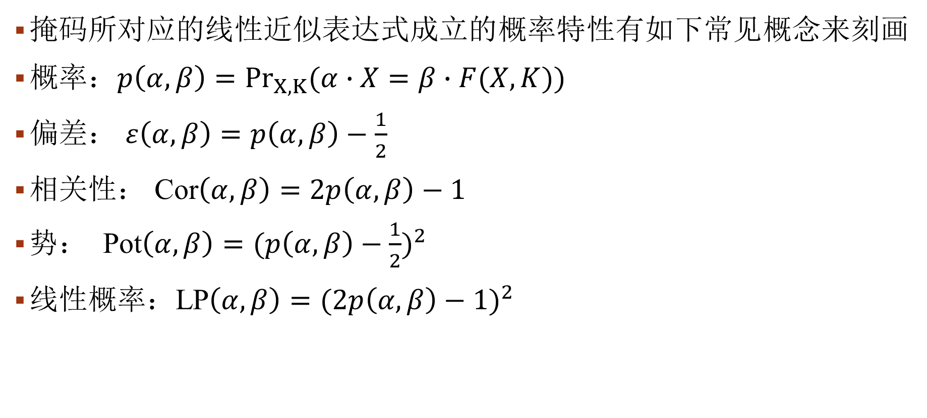
描述线性近似式成立的概率特性的相关概念
掩码所对应的线性近似表达式成立的概率特性有如下常见概念来刻画
概率：$p\left(α,β\right)={Pr}_{X,K}(α∙X=β∙F(X,K))$
偏差： $ε\left(α,β\right)=p\left(α,β\right)−\frac{1}{2}$
相关性： Cor$\left(α,β\right)=2p\left(α,β\right)−1$
势： Pot$\left(α,β\right)={(p\left(α,β\right)−\frac{1}{2})}^{2}$
线性概率：LP$\left(α,β\right)={(2p\left(α,β\right)−1)}^{2}$

Slide 37
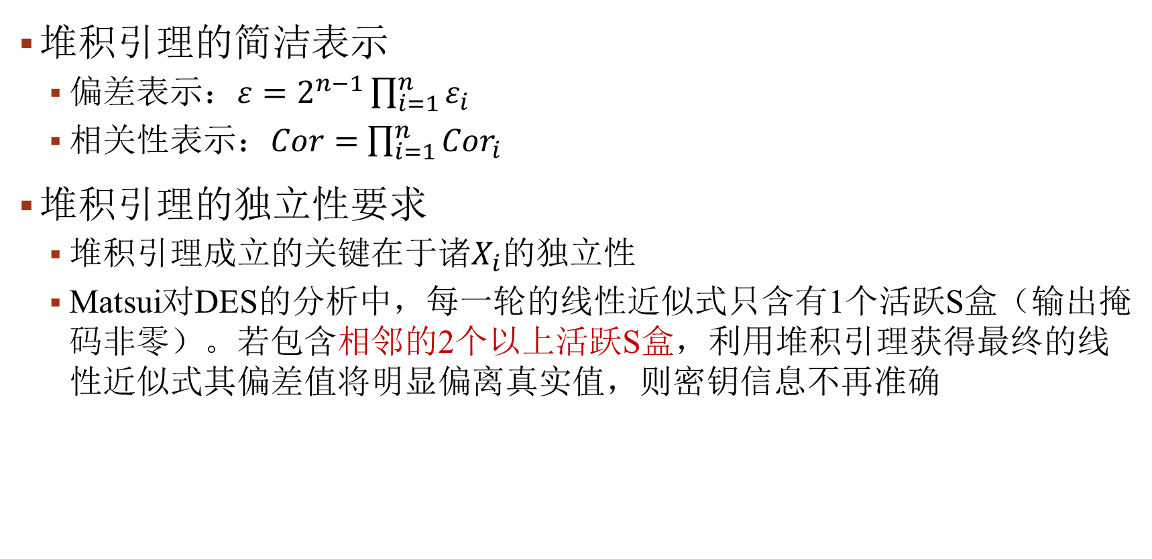
堆积引理补充说明
堆积引理的简洁表示
偏差表示：$ε=2^{n−1}\prod_{i=1}^{n}{ε_{i}}$
相关性表示：$Cor=$ $\prod_{i=1}^{n}{{Cor}_{i}}$
堆积引理的独立性要求
堆积引理成立的关键在于诸$X_{i}$的独立性
Matsui对DES的分析中，每一轮的线性近似式只含有1个活跃S盒（输出掩码非零）。若包含相邻的2个以上活跃S盒，利用堆积引理获得最终的线性近似式其偏差值将明显偏离真实值，则密钥信息不再准确

Slide 38
小结
线性掩码的传播规则
多轮线性路线的构造
CipherD算法的密钥恢复攻击（算法2）
猜测必需的密钥比特以获得中间状态，再计算偏差
思考：S盒的线性偏差是由什么导致的？
线性分析一定要是比特级的么？
Notes:
不是明文和密文的取值决定了密钥取值，而是密钥取值决定了线性近似式的取值，从而决定了明密文异或值的偏差。因为线性近似式的存在，密钥某些比特的异或值等于中间变量的异或值，导致中间变量的异或值分布不均匀，从而可恢复外层密钥。
S盒的线性偏差和高概率差分是由什么导致的？：S盒的布尔函数表达式，如何设计更好的S盒？指标？
值到值之间的映射

Slide 39






3轮DES的掩码传播

